Slide 1
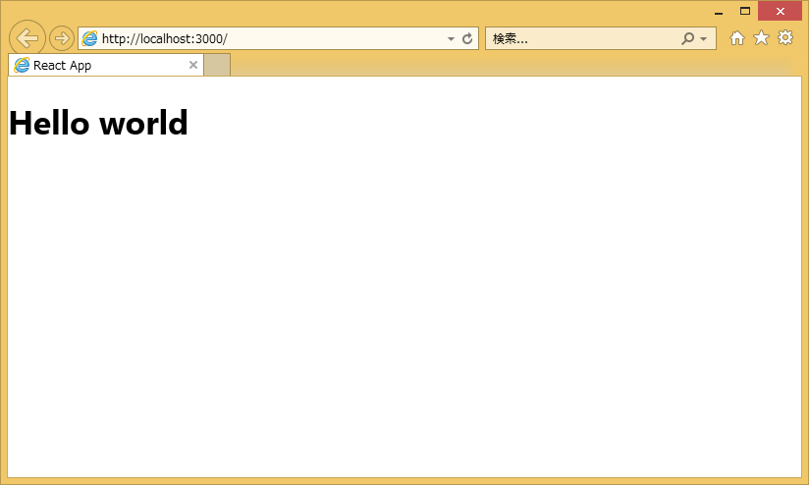
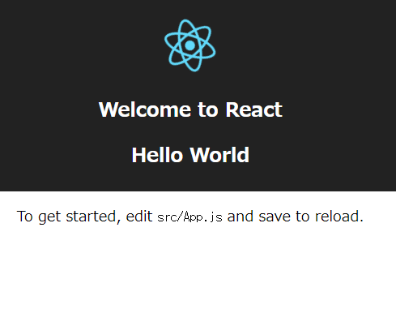
2-6 簡単なサンプルソース ～Hello world~
完成例

Slide 2
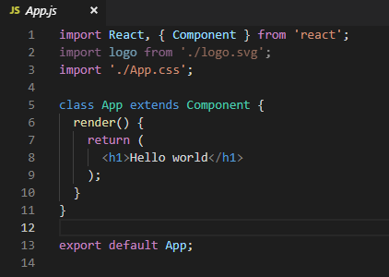
2-6 簡単なサンプルソース ～Hello world~
Hello World
①コンポーネントを定義
※HTMLタグを直接returnする書き方を
実現しているのがJSX
②コンポーネントの描画

Slide 3
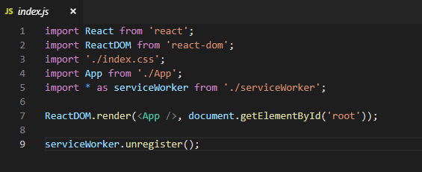
2-6 簡単なサンプルソース ～Hello world~
Hello World
①コンポーネントを定義
※App.jsを描画します

